Slide 1
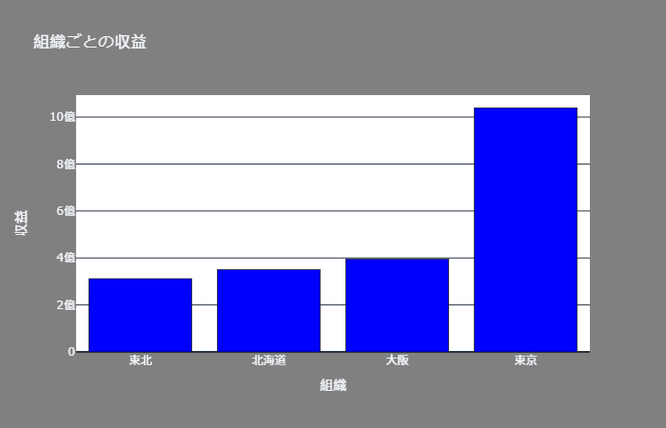
四月の収益では、最高は東京で、最低は東北です。東京は東北の約3.33倍の収益となっています。

